Slide 1


ATENCIÓN
Responderemos tus dudas y consultas durante la transmisión de streaming a través de Skype:
Programa
Fondef
fondef.conicyt

Slide 2
VIII Concurso de Investigación Tecnológica.
Programa
Fondef

Slide 3


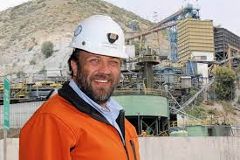


Fondef de CONICYT
Concursos IDeA
IDeA I+D
2. Investigación Tecnológica
3.Temáticos
VIU
Valorización de la Investigación en la Universidad
Fonis
Fondo Nacional de Investigación y Desarrollo en Salud
vinculación
Notes:
Contribuir al aumento de la competitividad de la economía nacional y al mejoramiento de la calidad de vida de los chilenos, promoviendo la vinculación entre instituciones de investigación, empresas y otras entidades en la realización de proyectos de investigación aplicada y de desarrollo tecnológico de interés para el sector productivo u orientados al interés público.
Mencionar los programas. Diapositiva con animación
IDEA: 2 instrumentos

Slide 4
Áreas de Fondef-IDeA
Educación
y
Ciencias
Sociales
Manufactura
Minería
e
Infraestructura
Alimentos,
Agropecuariay
Forestal
Agua , Energía
Medio Ambiente
y
TIC
Salud
Pesca
y
Acuicultura
Notes:
Para la gestión de estos programas de financiamiento, FONDEF se ha estructurado en seis comités de área que se agrupan en base a ámbitos científicos y tecnológicos de sectores específicos de la economía
Proyectos clasificados según área de desarrollo para evaluación y S+C

Slide 5
Concursos IDeA
Apoya financieramente la ejecución de proyectos de investigación científica y tecnológica, con potencial impacto económico y/o social, cuyos resultados sean obtenidos, evaluados y validados en plazos breves.
Investigación básica
Investigación aplicada
Desarrollo tecnológico
I+D
Investigación Tecnológica
Manual de Frascati, OCDE, 2012

Slide 6
Investigación Tecnológica
Otros concursos de Fondef
Resultado validado
Resultado cercano a la aplicación definitiva.
I+D+i
Proceso de desarrollo de un proyecto IT
INNOVACION TECNOLÓGICA
Obtenido con otras fuentes de financiamiento
Notes:
. Un nuevo conocimiento el cual tiene una potencial aplicación que será validada a través de POC, prototipo o modelo.
Acá es donde una invención prometedora pasa a innovación exitosa.
Innovacion (OCDE) Es un proceso que involucra el trabajo colaborativo y cuyo resultado es la comercialización de un producto con características mejoradas de desempeño. La innovación tecnológica se trata de un conocimiento cuya aplicación está orientada a un fin concreto.
Avances de la ciencia y la tecnología los determinantes de la actividad inventiva y de innovación tecnológica. En el proceso de innovación es fundamental las necesidades del mercado.
Fases del proceso de innovacion: 1 generación de la idea: descubrimiento o invención inicial
2, solución del problema a travésde prototipos, ensayos, puesta a punto
Estudio comercial y plan de lanzamiento al mercado

Slide 7
Características VIII Concurso Investigación Tecnológica
Programa
Fondef

Slide 8
Tipos de proyectos elegibles
Objetivo de proyectos IT
Generar innovaciones de productos, procesos o servicios.
Pre
Competitivos
Interés Público
Tipos de proyectos
Impacto en los mercados
Impacto en comunidades
Resultados no apropiables
Características
Beneficiaria
+
2 Asociadas
Beneficiaria
+
Mandante
+
Asociada*
Entidades (al menos una de cada tipo)
Notes:
Personas jurídicas nacionales sin fines de lucro, públicos o privados, y otras instituciones que realicen actividades científico-tecnológicas y que tengan como objetivo, indicado expresamente en sus estatutos, la realización de actividades de investigación y desarrollo.
Los resultados de interés publico no son apropiables por un agente en particular

Slide 9
Aporte Instituciones
Fondef
Tope M$230.000 CLP
Aporte Beneficiaria
Mínimo 15% del monto solicitado a FONDEF (incremental y/o no incremental)
Aporte empresa u otra asociada
Mínimo 30% del monto solicitado a FONDEF
Precompetitivos:Aporte incremental.
Interés público: Aporte incremental y/o no incremental
Aportes Incrementales: Nuevos gastos en especies o bienes adquiridos y/o arrendados, o personas contratadas, todo ello específicamente para el proyecto, no existentes previamente en la beneficiaria o empresa o entidad asociada
Aportes no Incrementales: Especies o recursos, humanos o materiales, ya existentes en las beneficiarias y empresas u otras entidades asociadas, valorizados y puestos a disposición del proyecto.
Notes:
Uno nuevo conocimiento el cual tiene una potencial aplicación que será validada a través de POC, prototipo o modelo.
Incrementales: materiales o insumos que tengan un valor de mercado y costo oportunidad.
Ej. Empresa maderera aporta materia prima al proyecto es incremental

Slide 10
Items Financiables
Honorarios
Personal contratado específicamente para el proyecto
Remuneraciones
Personal contratado por la institución beneficiaria (aporte)
Incentivos
Personal contratado por la institución (subsidio)
Gastos en Personal
Equipamiento
Infraestructura y mobiliario
Gastos de operación:
(sub ítems: fungibles, software, subcontratos, pasajes, viáticos, IP, seminarios, publicaciones, difusión, capacitación, gastos generales)
Gastos de administración superior
(max. 12% subsidio)

Slide 11
Formulación de Proyectos
Programa
Fondef

Slide 12
Contenido de los proyectos
Impacto potencial económico y social
Capacidades y Gestión
Resultados previos y Contenido C y T

Slide 13
Contenido de los proyectos
Resultados previos Contenido
C y T
1. Resultados previos, incluyendo escala de validación, metodología aplicada, análisis estadístico, y descripción de asociados que participaron en esta primera etapa.
2. Problema u oportunidad
3. Análisis del Estado del Arte
4. Solución
5. Hipótesis y componente de Investigación
6. Objetivos
7. Metodologías de investigación y desarrollo
8. Resultados
50%
PONDERACIÓN
Notes:
Es importante recalcar que los antecedentes previos presentados son muy relevantes para la evaluación de la propuesta. El detalle de los resultados puede ser presentado en los anexos.

Slide 14
Tipos de Resultados
Transferencia
Licenciamiento, ventas, paquete tecnológico.
Protección
Patente, marca, derecho de autor, derecho obtentor, secreto industrial.
Producción científica
Formación de capacidades
Productos, procesos, servicios.
Eventos, publicaciones, tesis, cooperación internacional, nuevo proyecto.
Cap. Profesionales creadas, formación de redes.
*Producción
(Mín. 1 / Máx. 3)
Resultados
de los
proyectos
*Resultado de Producción: Es el único resultado obligatorio o requisito mínimo para la postulación al proyecto.

Slide 15
Ejemplos de Resultados
Resultado previo
Resultado final
Concepto validado en un prototipo físico experimental o de laboratorio (todas las variables controladas)
Prototipo rediseñado y probado en una planta piloto o semi-industrial
Modelo de proceso productivo validado mediante simulación
Modelo de proceso validado en condiciones reales pero con varias variables controladas
Modelo de proceso social validado en pequeña escala (pocas variables del entorno)
Modelo de proceso social validado en mayor escala (más variables del entorno)
Notes:
- Principio activo Ang- 1-9 como antihipertensivo
El principio activo se presentará como un polvo para ser disuelto en suero fisiológico y administrado vía endovenosa. Este principio activo alcanzará su por ensayos preclínicos. Sus principales competidores son los antagonistas del receptor tipo 1 de Ang II y los inhibidores de la ECA. Este principio activo podrá ser producido por empresas farmacéuticas nacionales e internacionales.
A partir de subproductos originados de la industria manzanera con alto contenido antioxidante, como son frutos de raleo y piel, se emplearán diferentes metodologías de extracción, a fin de obtener un concentrado con alto contenido antioxidante, para ser utilizado como suplemento alimenticio a diferentes productos.

Slide 16
Contenido de los proyectos
Evaluar el Impacto Potencial Económico Social del producto/servicio que se obtendrá al final del proceso de desarrollo, entendiendo que podría alcanzarse en un periodo mayor a los dos años de ejecución del proyecto postulado y asumiendo que todas las etapas de desarrollo necesarias han resultado exitosas..
Impacto potencial y económico y social
1. Descripción del producto, proceso o servicio final
2. Descripción de la situación sin proyecto
3. Descripción de la situación con proyecto
4. Descripción de entidades asociadas
5. Modelo de Negocios o masificación
35%
PONDERACIÓN
Notes:
Situacion sin proyecto debe incluir competidores

Slide 17
Contenido de los proyectos
Capacidades y Gestión
1. Presupuestos
2. Definición Detallada de Cargos y Funciones / Declaración de Participaciones Comprometidas en otros Proyectos
3. Plan de trabajo detallado (Carta Gantt)
15%
PONDERACIÓN
Notes:
Hacer incapie en la descripción del equipo, con nombre y apellido, % de dedicación y compromiso en otros proyectos.

Slide 18
Debilidades de los proyectos presentados
  Débil presentación de los resultados previos. Se recomienda incluir datos cuantitativos, gráficos, estadística, escala de validación, sustento bibliográfico. Se pueden agregar anexos.
  Falta de claridad en la definición del problema, los objetivos y caracterización de los resultados del proyecto. Las hipótesis presentadas no pueden ser comprobadas.
  Ambiciosos en los objetivos y en los plazos propuestos en las actividades.
  Escasa revisión de patentes y publicaciones nacionales e internacionales que han abordado el problema.

Slide 19
Debilidades de los proyectos presentados
  Débil conocimiento del mercado y de las necesidades reales de los usuarios finales. El problema/oportunidad no se aborda con la solución. ¿Cuáles serían los usuarios finales? Conversar las ideas de proyectos con las entidades o personas que usarán los resultados. ¿Son necesarios para ellas? ¿Están dispuestos a usarlos?
  Poca claridad en el producto/proceso/servicio que se ofrecería al mercado, ¿cuáles son las ventajas competitivas respecto a lo ya existente? No existe un análisis de los competidores. ¿Se contempla en la metodología comparaciones con los productos/tecnología gold standard? El desarrollo de una propuesta de valor es fundamental.

Slide 20
Preparación y Postulación
Programa
Fondef

Slide 21
Preparación y postulación de los proyectos
  Para la formulación y postulación de proyectos, el director tiene que preparar la postulación a través de la plataforma de postulación disponible vía internet https://auth.conicyt.cl/
  Fecha de apertura del concurso 1 de Agosto de 2019 a las 9:00 horas
  Fecha de cierre de postulación 17 de Octubre de 2019 a las 17:00 horas
  Preparar el proyecto con anticipación
  Familiarizarse con la plataforma de postulación con anterioridad al cierre de los concursos.
RECOMENDACIONES

Slide 22
Check List
  Completitud del proyecto.
  Presentar postulación en los formatos establecidos.
  Entregar toda la información requerida en los capítulos de la postulación
  Aporte beneficiaria(s) mínimo del 15% del monto solicitado a FONDEF.
  Aporte Asociada(s) mínimo del 30% del monto solicitado a FONDEF.
  Considerar monto máximo subsidio Fondef de MM$230.
  Considerar duración máxima del proyecto 24 meses.
  Carta de compromiso de al menos dos entidades asociadas o mandante pertinente, debidamente firmada y con los montos comprometidos.
  Carta de compromiso de la entidad beneficiaria firmada por el Rep. Legal o la persona delegada con esas atribuciones
  Considerar en el presupuesto FONDEF 2 doctores con 50% dedicación o 1 con 100% dedicación, durante toda la ejecución del proyecto, cuyo año obtención del grado no sea mayor a 5 años.
  Declaración jurada simple de duplicidad.
  Declaración jurada simple del director del proyecto.
Notes:
Si el proyecto no cumple simultáneamente con todos y cada uno de estos aspectos, será declarado inadmisible y quedará fuera del concurso.

Slide 23
Regulaciones Específicas
  Para proyectos que consideran investigación en:
  Seres humanos
  Animales
  Sitios arqueológicos, áreas silvestres protegidas, especies protegidas
  Internación de especies vegetales, animales o fúngicas (terrestres, marinas o dulceacuícolas) u otro organismo
  En caso de ser adjudicados deberán presentar Certificados y autorizaciones las que serán identificadas en el informe de evaluación.
  Éstos deberán ser entregados al momento de firmar el convenio y antes del primer giro

Slide 24
Proceso de Evaluación
Calificación | Concepto | Descripción
0 | No califica | La propuesta no cumple/aborda el criterio bajo análisis o no puede ser evaluada debido a la falta de antecedentes o información incompleta.
1 | Deficiente | La propuesta no cumple/aborda adecuadamente los aspectos de criterio o hay graves deficiencias inherentes.
2 | Regular | La propuesta cumple/aborda en términos generales los aspectos del criterio, pero existen importantes deficiencias.
3 | Bueno | La propuesta cumple/aborda correctamente los aspectos del criterio, aunque requiere ciertas mejoras.
4 | Muy bueno | La propuesta cumple/aborda los aspectos del criterio de muy buena manera, aún cuando son posibles ciertas mejoras.
5 | Excelente | La propuesta cumple/aborda de manera sobresaliente todos los aspectos relevantes del criterio en cuestión. Cualquier deficiencia es muy menor.

Slide 25
Pasos de la Evaluación
Evaluador Externo 1
Evaluador Externo
2 (o 3)
Panel de Evaluación
¿Obtiene 3 puntos o más en todos los capítulos?
No
Sí
No califica para ser recomendado
Califica para ser recomendado

Slide 26
Resumen de Procesos de Evaluación y Adjudicación
Proyecto postulado
Admisibilidad
Panel de evaluación
Adjudicación
Sesión de consejo
Ránking
Revisión de los requisitos mínimos para obtener subsidio de Fondef
Asignación de proyectos a comités de área y evaluación según formulario
Ranking consolidado de los proyectos
Evaluados
Revisión de ranking de proyectos y adjudicación
Notificación de adjudicación.
Beneficiarias no deben tener deudas financieras ni de informes finales con Fondef
Máximo 120 días hábiles

Slide 27
No Olvidar
El proyecto debe tener un Director/a, un Director/a Alterno y un Investigador/a.
Deben poseer un objetivo general y al menos un objetivo especifico.
El proyecto debe tener como mínimo un Resultado de Producción.
El proyecto debe tener dentro de su equipo de trabajo (considerado en la planilla de costos) 2 doctores (50% dedicación) o 1 doctor (100% dedicación), cuyo año de obtención del grado no sea superior a 5 años.
Financiamiento:
Máx. M$230.000 - subsidio FONDEF
15% del subsidio – aporte institución(es) beneficiaria(s) incremental y/o no incremental
30% del subsidio - aporte institución(es) asociada(s):
Precompetitivo (Incremental)
  Interés Público (Incremental y/o no incremental)
Los proyectos adjudicados no podrán recibir el fondo si su entidad beneficiaria tiene algún retraso financiero o administrativo con Fondef.

Slide 28
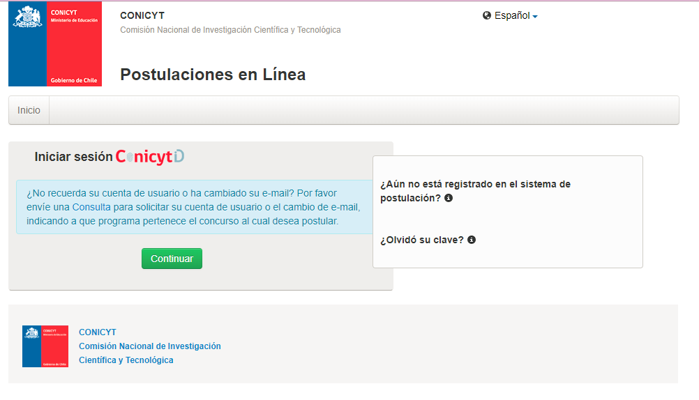
1. Registrarse en el sistema de postulación
2. Ingresar con usuario y clave creada.

Slide 29
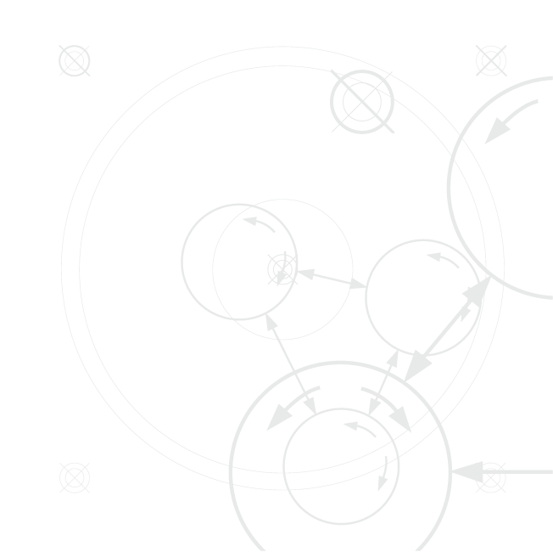
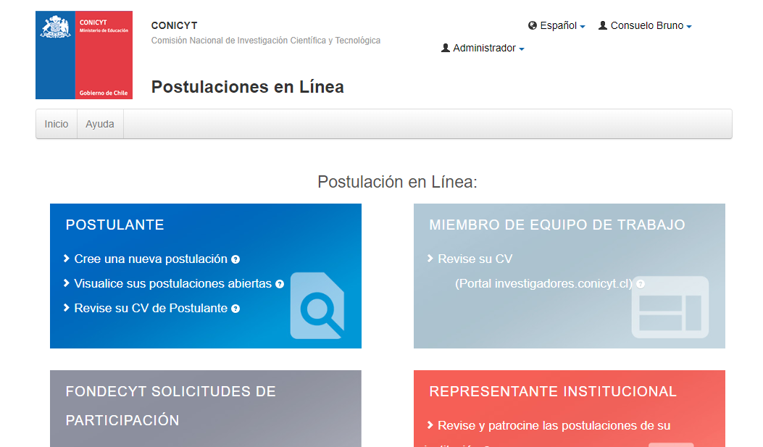
SIST POSTULACION

Slide 30
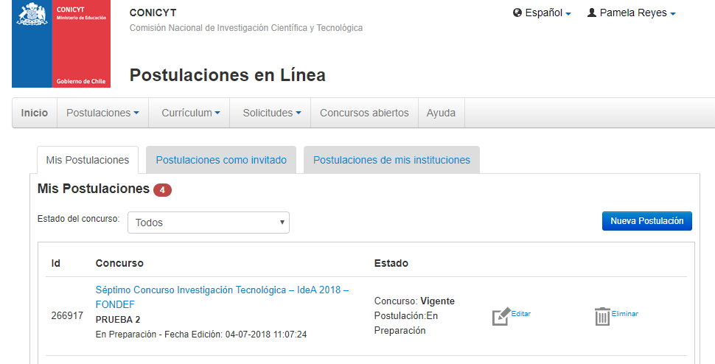


Slide 31
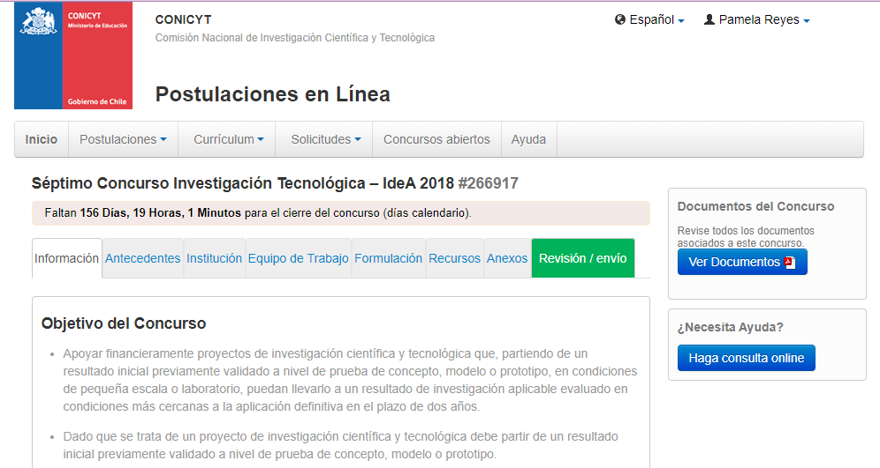
-Formularios de postulación
-Acceso a centro de consultas

Slide 32
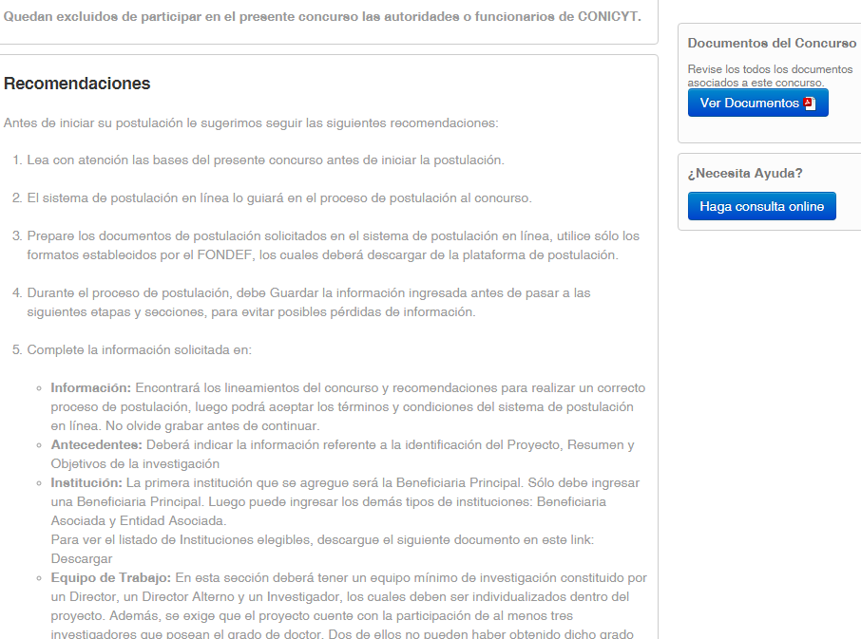
Notes:
Evaluación Estratégica Regional (EER), realizada por un representante de la región a la cual se postula.

Slide 33
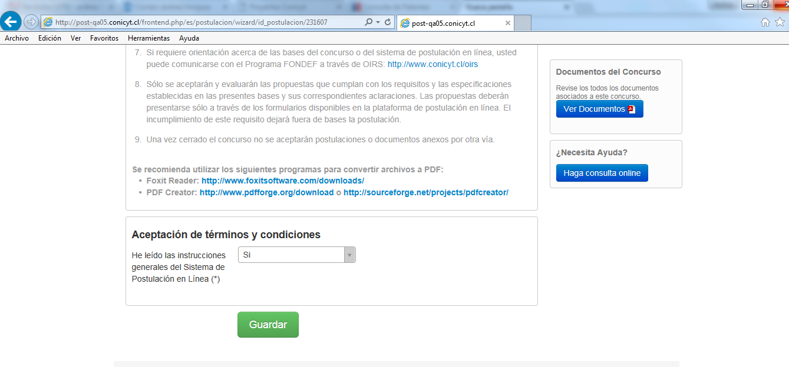

Slide 34
Sistema de postulación genérico
https://auth.conicyt.cl/
Portal del investigador
http://www.portaldelinvestigador.cl/
Consultas
https://ayuda.conicyt.cl/hc/es

